Slide 1
Introduktion och lokalt arbete
Anna Norrman
Erdal Akbas

Slide 2
Vad händer i föreningarna?

Slide 3
Nuläget och tillväxt
1.Mullsjö/Habo med omnejd
2.Ulricehamn
3.Eksjö med omnejd
4.Stockholm/Globen med omnejd

Slide 4
Föreningar som
behöver stöd
Stöd på distans
Föreningsbesök

Slide 5
Samarbete med SV
1.Hjälp med att bilda nya föreningar
2. Styrelseutbildningar för nya och gamla föreningar
3. Gemensamma aktiviteter
Notes:
De hjälper våra arbetsgrupper med att bilda nya föreningar och erbjuder styrelseutbildningar

Slide 6
Statsbidraget
Mycket tidskrävande att få in lokalföreningarnas årsredovisningar
Varför tjatar vi om det här?
Kansliets ekonomi beror på antalet lokalföreningar som har verksamhet (dvs korrekta årsredovisningar)
Pengarna använder vi till medlemsregister, anställda, Föreningskonferensen, NPF-forum/Förbundsstämma och medlemstidning mm.

Slide 7
Medlemsavgift
1/10- 2017 – 200 kr
2018 – 240 kr

Slide 8
Nytt medlemsregister 2018
Innehåller medlemsregister men också lokalt evenemang med SMS-påminnelser
Enklare administration för dig som ordförande/medlemsansvarig
Enklare sätt att bli medlem och betala medlemskap (kort, autogiro, swish)
Anmälan till NPF-forum och Föreningskonferens via medlemskap (där man kan ange allergier, ledsagning mm)
Medlemmar kan ange intresseområden (skola, anhöriga, volontärarbete, styrelsearbete)

Slide 9
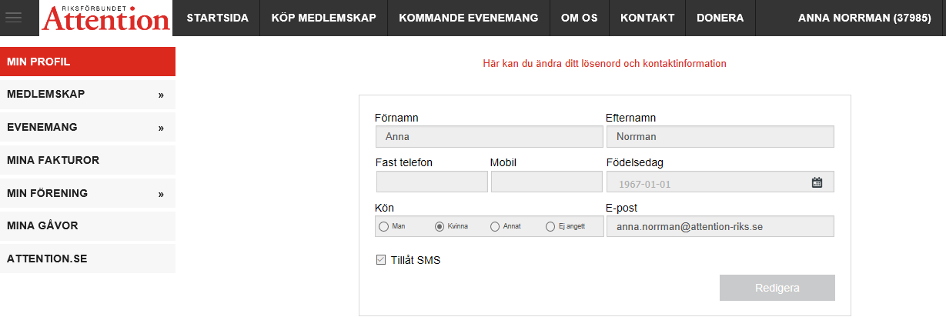

Slide 10
Tack för oss!

